Slide 1



Белорусское школьное образование
Цифровая трансформация и педагогика
2026 / 2027 учебный год
Искусственный интеллект в белорусской школе:
новые возможности для педагога
Нейросети в современном образовании выступают не заменой учителя, а интеллектуальным ассистентом, который берет на себя трудоемкую рутинную работу и помогает концентрироваться на живом взаимодействии с учениками.
ТРИ КЛЮЧЕВЫХ ВЕКТОРА ПЕДАГОГИЧЕСКОЙ ТРАНСФОРМАЦИИ
Оптимизация подготовки: сокращение времени на разработку поурочных планов, дидактических карточек и тестовых заданий до 70%.
Персонализация траекторий: быстрая адаптация одного и того же учебного материала под разные уровни восприятия и темп усвоения.
Интерактивность уроков: создание вовлекающих проблемных ситуаций, ролевых сценариев и актуальных контекстных задач.
Какой процент рабочего времени у вас сегодня уходит на оформление методической документации?

Slide 2
Белорусское школьное образование
Интерактивный срез практики
Опрос аудитории
ЭКСПРЕСС-ДИАГНОСТИКА АУДИТОРИИ
Интерактивный экспресс-опрос: ваш опыт использования ИИ в работе
Выберите вариант, который точнее всего описывает вашу практику:
1
1. Наблюдатель
2
2. Экспериментатор
«Слышал о нейросетях, но пока не пробовал применять в подготовке к урокам».
«Иногда генерирую идеи тем, тексты для диктантов или иллюстрации для презентаций».
3
3. Практик
4
4. Скептик
«Регулярно создаю тесты, дифференцированные задания и поурочные разработки».
«Опасаюсь списывания, фактологических ошибок и снижения самостоятельности учащихся».
Готовы разобрать, как превратить риски в контролируемые педагогические преимущества?

Slide 3
Белорусское школьное образование
Нормативная база и стандарты
ГОСО РБ
ГОСУДАРСТВЕННЫЕ СТАНДАРТЫ И БЕЗОПАСНОСТЬ
Контекст цифровизации и нормативные ориентиры образования в Беларуси
Интеграция цифровых инструментов опирается на национальные стандарты общего среднего образования Республики Беларусь и ориентирована на развитие функциональной грамотности учащихся.
БАЗОВЫЕ ОРИЕНТИРЫ ВНЕДРЕНИЯ
01
02
03
Соответствие типовым программам
Информационная безопасность
Развитие критического мышления
генерация материалов строго в рамках утвержденных учебных тем и предметных компетенций.
защита персональных данных учащихся и соблюдение норм медиагигиены в школьной среде.
смещение фокуса с механического запоминания на верификацию данных и аргументацию.
Цифровизация школы — это управляемый процесс, где критерии качества и дидактическую ценность определяет педагог.

Slide 4
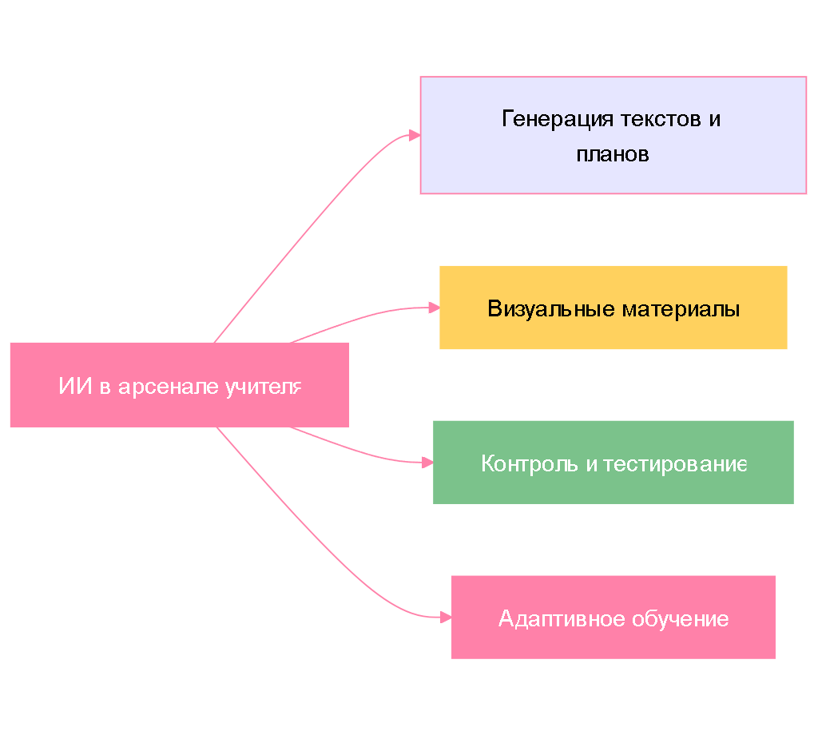




Белорусское школьное образование
Типология цифровых инструментов
Инструментарий урока
Четыре ключевые категории ИИ-инструментов для современного урока
ОБЛАСТИ МЕТОДИЧЕСКОГО ПРИМЕНЕНИЯ
Текстовые модели:
составление конспектов, формулировка проблемных вопросов, написание сценариев внеклассных мероприятий.
Генераторы графики:
создание наглядных схем, исторических реконструкций, плакатов и карточек с визуальными подсказками.
Интерактивные опросники:
автоматическая сборка викторин, тестов с вариантами ответов и кроссвордов по параграфу.
Диалоговые тренажеры:
языковая практика, симуляция исторических диалогов и отработка аргументации.

Slide 5
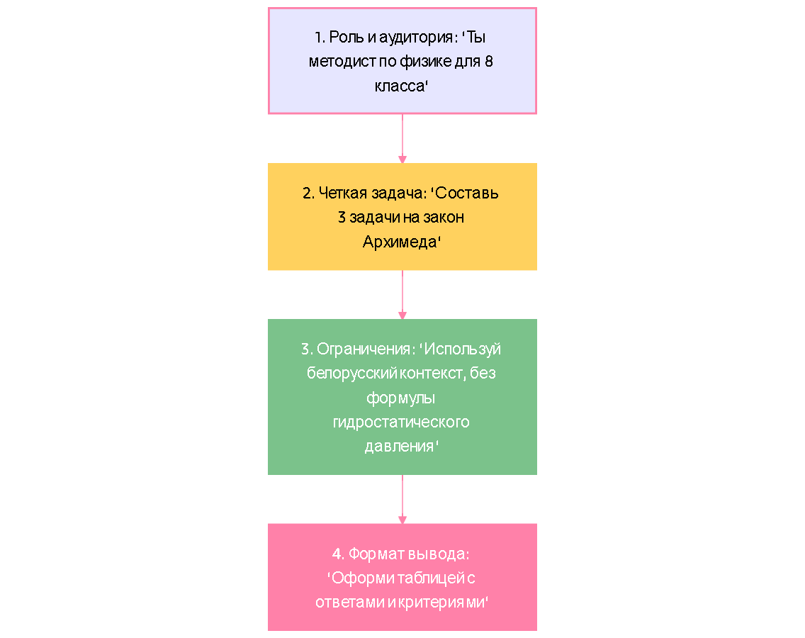



Белорусское школьное образование
Методика промптинга
Практический алгоритм
Алгоритм составления эффективных промптов для подготовки к занятиям
Качество ответа языковой модели прямо пропорционально точности контекста и заданных педагогических ограничений.
Ролевая рамка
четко задает предметный стиль и методический уровень генерации.
Дидактические фильтры
исключают термины и концепты, которые учащиеся еще не проходили.
💡 Совет методиста: добавление формулировки «без использования формул следующей темы» экономит до 15 минут вычитки сгенерированного текста.

Slide 6
Белорусское школьное образование
Дифференцированное обучение
Практикум
Практикум: генерация тестов, презентаций и визуального контента
Один базовый запрос позволяет сформировать многоуровневый раздаточный материал за 2 минуты, учитывая индивидуальные потребности каждого ученика в классе.
 | Дидактическая цель | Пример задания | ИИ-критерий оценки
Генерация тестов | Воспроизведение и понимание фактов | https://app.edcafe.ai/me/library https://chat.deepseek.com | Точность сопоставления терминов
Создание презентаций | Применение знаний в типовой ситуации | https://www.slidesai.io/ru https://dokie.ai | Логика связей и обоснование звеньев
Создание рабочих листов, викторин | Анализ и прогнозирование | https://chat.deepseek.com https://app.genially.com/teams/6571d466a9292c0014d2e3bb/home | Глубина аргументации и причинно-следственные связи

Slide 7

Белорусское школьное образование
Практикум в парах
Проектирование урока
Интерактивный кейс:
проектирование фрагмента урока с нейросетью
ЗАДАНИЕ ДЛЯ РАБОТЫ В ПАРАХ (ВРЕМЯ: 7 МИНУТ)
Шаг 1. Выберите проблемную тему: сложный для понимания концепт из вашего предмета
Шаг 2. Сформулируйте целевой промпт: запросите у модели 3 жизненных аналогии и один практический мини-эксперимент.
Шаг 3. Верифицируйте результат: оцените сгенерированный материал на научную корректность, доступность и увлекательность.
⏱️
Время выполнения
7 минут
Главное правило эксперта: никогда не переносите сгенерированный ответ на слайд или доску без предварительной методической проверки.

Slide 8
Белорусское школьное образование
Этика и академическая честность
Цифровая гигиена
Академическая честность, этика и цифровая гигиена при работе с ИИ
Потенциальный риск | Проявление в классе | Педагогическое решение и превентивная мера
Галлюцинации нейросети | Фактологические ошибки, вымышленные цитаты и даты | Задания на поиск и доказательство ошибок в сгенерированном тексте
Имитация учебы | Слепое копирование готовых рефератов и эссе | Защита работ через устное собеседование, дебаты и аргументацию
Когнитивная лень | Отказ от самостоятельного поиска решений | Использование ИИ как оппонента для критики идей, а не генератора готовых решений
Культура академической честности формируется не запретами, а изменением формата заданий.

Slide 9
Белорусское школьное образование
Дорожная карта педагога
Профессиональное развитие
ПОШАГОВАЯ СТРАТЕГИЯ ВНЕДРЕНИЯ
Четыре шага внедрения ИИ в личную педагогическую практику
ДОРОЖНАЯ КАРТА ОСВОЕНИЯ ТЕХНОЛОГИИ
1
2
3
4
1. Личная автоматизация
2. Дидактический полигон
3. Работа с классом
4. Сетевое сотрудничество
начните с малого — делегируйте нейросети черновики писем родителям, идеи внеклассных мероприятий и сценарии классных часов.
внедрите генерацию раздаточных карточек и дифференцированных тестов для 1–2 параллелей.
покажите ученикам алгоритмы фактчекинга и этичной работы с цифровыми источниками.
делитесь удачными библиотеками промптов на заседаниях школьного методического объединения.
Искусственный интеллект не заменит учителя, но учитель, использующий ИИ, неизбежно придет на смену тому, кто его игнорирует.

Slide 10

Белорусское школьное образование
Итоги и ресурсы
Методический навигатор
Итоги практикума и ресурсы для профессионального развития педагога
ГЛАВНЫЕ РЕЗУЛЬТАТЫ СЕГОДНЯШНЕГО ПРАКТИКУМА
Методический суверенитет
Алгоритмическая грамотность
Культура академической честности
ИИ выступает инструментом оптимизации рутины и проектирования дифференцированных заданий, сохраняя за педагогом ключевую экспертную роль.
освоена технология точных промптов с четкими ролевыми рамками, дидактическими фильтрами и критериями верификации.
выработаны практические приемы защиты учебного процесса от имитации и когнитивной пассивности.
НАВИГАТОР ПРОФЕССИОНАЛЬНОГО РОСТА
Вектор развития | Рекомендуемые форматы | Практический фокус
Методические репозитории | Национальные образовательные порталы и базы сценариев уроков | Готовые шаблоны проверенных дидактических промптов
Профессиональные сообщества | Предметные секции и сетевые педагогические клубы | Обмен кейсами и совместная экспертиза цифровых материалов
Повышение квалификации | Практико-ориентированные курсы и вебинары по образовательному ИИ | Освоение новых мультимодальных моделей и аналитических инструментов
Вопросы, обмен опытом и обсуждение пилотных проектов: открытый микрофон.

